Slide 1
Xây dựng nền tảng phân tích giao dịch AML trên AWS Cloud
S3
Data Lake
Glue
Catalog + Visual ETL
Athena
SQL serverless
BI
Power BI
Học viên: | Trương Văn Hiển
Lớp: | Data Engineer – K20
Notes:
Em xin trình bày project IBM AML Transactions dưới góc nhìn Data Engineer. Bài toán của em là biến một nguồn dữ liệu gần 32 triệu giao dịch thành một data product có thể kiểm soát, truy vấn và trực quan hóa. Phần cloud em đề xuất ở mức basic: Amazon S3, AWS Glue, Data Catalog, Athena và Power BI; chưa viết code pyspark
Trước khi nói công nghệ, em bắt đầu từ vấn đề business

Slide 2
31,9 triệu giao dịch: không thể làm thủ công
Business problem: phát hiện vùng rủi ro trong dữ liệu lớn và phân tán
Bài toán nghiệp vụ
Bộ phận AML cần biết nên điều tra kênh nào, ngân hàng nào và pattern nào trước, nhưng dữ liệu nguồn raw data chưa sẵn sàng cho quyết định
Mục tiêu giải pháp
Biến dữ liệu giao dịch thành một pipeline có thể:
1
Lưu trữ và audit dữ liệu gốc
Nhãn AML rất hiếm, dễ bị chìm trong giao dịch bình thường
2
Chuẩn hóa, đối soát và chạy lại
Transaction, account và pattern nằm ở các nguồn khác nhau
3
Truy vấn nhanh theo nhu cầu
Thiếu lớp raw bất biến, lineage và kiểm tra chất lượng có thể làm sai báo cáo
4
Cấp insight ưu tiên điều tra
2/17
Notes:
Đội AML và quản lý cần biết kênh nào có rủi ro cao, giao dịch nào cần ưu tiên điều tra và dữ liệu có đủ tin cậy để ra quyết định hay không. Nếu chỉ để ở CSV hoặc Excel, file rất lớn, logic KPI dễ khác nhau và khó tái lập. Vì vậy yêu cầu không chỉ là vẽ dashboard, mà phải chuẩn hóa pipeline từ raw đến dữ liệu phục vụ phân tích
Cloud là phương tiện để giải quyết vấn đề quản trị và mở rộng dữ liệu, không phải mục tiêu tự thân

Slide 3
AML chỉ chiếm 0,1104% tổng giao dịch
Phạm vi IBM AML HI-Medium: 01/09/2022–28/09/2022
31.898.238
35.230
0,1104%
2.087.786
giao dịch
giao dịch AML
tỷ lệ AML
tài khoản
28 ngày dữ liệu
synthetic ground truth
rare-event problem
không thiếu master
Các đối tượng sử dụng
Quản lý
KPI tổng quan và ưu tiên nguồn lực
AML analyst
Kênh, account và pattern rủi ro
Operations
Luồng tiền và hoạt động ngân hàng
Data Engineer
Quality, lineage, batch và vận hành
Không gọi nhãn AML là kết luận pháp lý hoặc alert do hệ thống sinh ra
3/17
Notes:
Nguồn có 31.898.238 giao dịch trong 28 ngày, 2.087.786 tài khoản và 122.333 ngân hàng. Chỉ có 35.230 giao dịch được gắn nhãn AML, tương đương 0,1104%. Đây là rare event. Vì vậy nếu sau này làm Machine Learning thì accuracy đơn thuần sẽ gây hiểu nhầm; còn trong project hiện tại em luôn trình bày cả số lượng và tỷ lệ

Slide 4
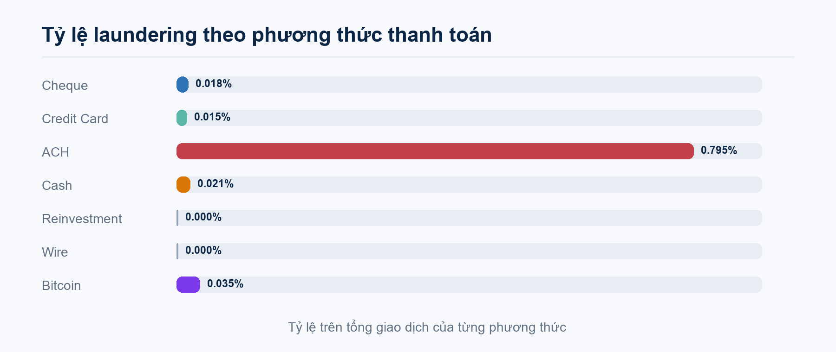
ACH tập trung 87,3% giao dịch AML
Một kênh tương đối nhỏ nhưng chứa phần lớn giao dịch có nhãn AML
12,1%
tổng lưu lượng giao dịch
87,3%
tổng giao dịch AML
7,2×
Hành động business: ưu tiên rule, dashboard
và nguồn lực điều tra cho ACH trước
cao hơn tỷ lệ AML toàn bộ
4/17
Notes:
Insight nổi bật nhất là ACH. Kênh này chỉ chiếm 12,13% tổng volume nhưng chứa 87,27% giao dịch AML. Tỷ lệ AML trong ACH là 0,7948%, cao khoảng 7,2 lần mức chung. Hàm ý business là không dùng một ngưỡng chung cho mọi kênh; cần ưu tiên rule, sampling và điều tra theo ACH
Đáng chú ý là ở đây ta đang nói ưu tiên điều tra, không nói mọi giao dịch ACH là bất thường

Slide 5
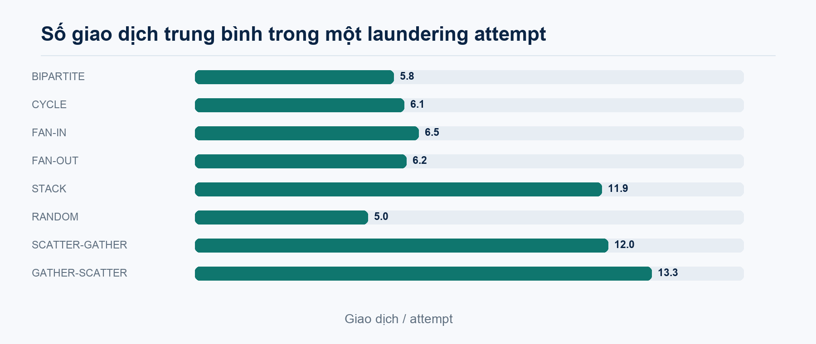
91,2% giao dịch đi qua mạng liên ngân hàng
Tách volume, network behavior và laundering pattern để tránh đọc sai tín hiệu
91,2%
8,03%
53,9%
GATHER–SCATTER
giao dịch liên ngân hàng
self-transfer
pattern transaction
SCATTER–GATHER
29.092.624 giao dịch
2.561.860 giao dịch
3 nhóm lớn nhất
STACK
Ý nghĩa điều tra
Ưu tiên luồng tiền xuyên ngân hàng
Theo dõi chuỗi nhiều hop thay vì từng giao dịch riêng lẻ
Tách participation khỏi distinct transaction
5/17
Notes:
91,2% giao dịch là liên ngân hàng, nên lineage giữa bank nguồn và bank đích là trọng tâm. Self-transfer chiếm 8,03%, có thể dùng để xây rule riêng cho vòng lặp. Trong tập pattern, GATHER-SCATTER, SCATTER-GATHER và STACK chiếm 53,92% pattern transactions. Đây là ba nhóm ưu tiên cho drill-down và điều tra
Nhưng trước khi tin insight, Data Engineer phải kiểm tra chất lượng dữ liệu

Slide 6
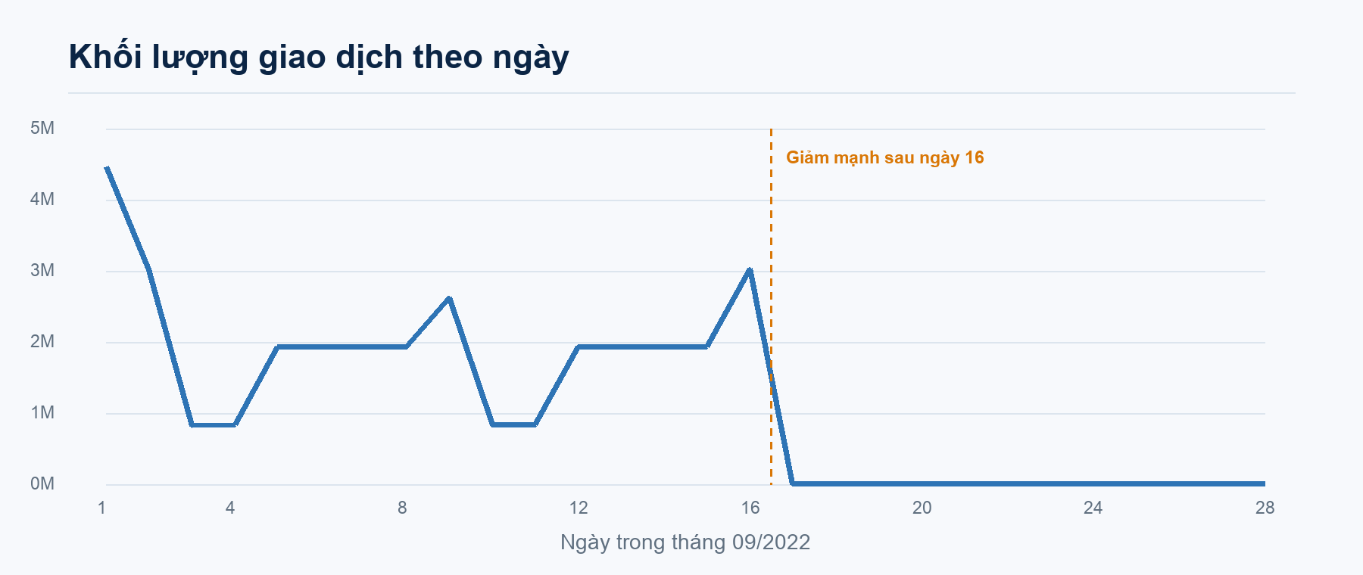
Insight chỉ đúng khi dữ liệu đủ và nhất quán
Một biểu đồ giảm mạnh chưa chắc phản ánh hành vi kinh doanh
Cảnh báo
Sau 16/09, volume giảm bất thường. Không được nói rủi ro đã giảm trước khi kiểm tra completeness, watermark và lịch nạp
→ Gắn cờ kỳ dữ liệu thiếu
→ Đối soát số dòng nguồn
→ Chỉ công bố sau kiểm tra
Hai nguyên tắc không được vi phạm
Không cộng amount khác currency
Raw bất biến + lineage theo batch
Reject có lý do, không xóa âm thầm
6/17
Notes:
Volume giảm mạnh sau ngày 16/09. Em không kết luận business giảm giao dịch, mà coi đây là dấu hiệu completeness hoặc source window. Ngoài ra có 1,52% giao dịch khác currency. Vì chưa có FX rate nên không được cộng amount danh nghĩa giữa các loại tiền. Pipeline cần kiểm tra row count, min/max date, duplicate, orphan và reconciliation theo ngày

Slide 7
Pipeline DWH local đến AWS
Giữ nguyên logic nghiệp vụ, thay đổi lớp hạ tầng và vận hành
Hiện trạng Data Warehouse đã chạy
Kiến trúc AWS
POSTGRESQL DW
SERVERLESS DATA LAKE
raw → stg → dw → mart → pbi
S3 → Glue → Parquet → Athena → BI
Fact/Dimension và SCD Type 2
Tách storage khỏi compute
Full + incremental ETL, reconciliation
Catalog tập trung và Visual ETL
Power BI Service và dashboard 4K
Query on demand, không duy trì server
Kết quả: SQL, report, data profile và dashboard
7/17
Notes:
Hiện tại em đã dùng CSV, Python/SQL, PostgreSQL Data Warehouse và Power BI. Project không dùng SSIS. Trong kiến trúc AWS, S3 thay lớp lưu trữ file tập trung, Glue thay phần catalog và transformation cơ bản, Athena là query engine serverless, Power BI tiếp tục là lớp trình bày

Slide 8
AWS basic: S3 → Glue → Athena → BI
CSV
S3 Raw
Catalog
Visual ETL
S3 Curated
Athena + BI
Transactions
Accounts
Patterns
Immutable files
load_date
checksum
Glue Crawler
Schema
Metadata
Clean
Map
Validate
Parquet
Snappy
Partition
SQL views
Power BI
QuickSight
IAM least privilege
Glue Workflow / Trigger
CloudWatch logs
S3 encryption + Block Public Access
Không cần server chạy liên tục
8/17
Notes:
Luồng dữ liệu đi từ CSV vào S3 raw. Glue Crawler đọc metadata và ghi định nghĩa bảng vào Data Catalog. Glue Visual ETL kéo-thả để cast kiểu, đổi tên, tạo cột dẫn xuất, validate và ghi Parquet vào S3 curated. Athena dùng SQL trên curated; Power BI đọc lớp view/KPI. CloudWatch và Glue Workflow/Trigger phục vụ vận hành

Slide 9
S3 tách vùng để audit và chạy lại
Bucket hiện có: ibm-aml-basic-huydungle-20260819 - Singapore
Ba nguyên tắc thiết kế
S3 prefix design
ibm-aml-basic-huydungle-20260819/
├─ raw/
│ ├─ transactions/
│ ├─ accounts/
│ └─ patterns/
├─ curated/
│ ├─ fact_transaction/
│ ├─ dim_account/
│ └─ fact_pattern_transaction/
├─ temporary/
└─ athena-results/
RAW BẤT BIẾN
Không sửa file sau upload
Giữ checksum và load batch
SCHEMA TÁCH RIÊNG
Mỗi loại dữ liệu có prefix riêng
để crawler không gộp sai bảng
CURATED TỐI ƯU
Parquet + Snappy + partition
theo transaction_date
Không public bucket, giữ Block Public Access bật
9/17
Notes:
Em tách raw, curated, temporary và athena-results. Raw giữ nguyên nguồn để audit; curated là dữ liệu đã chuẩn hóa. Transactions, accounts và patterns có prefix riêng. Dữ liệu curated ghi Parquet Snappy và partition theo thời gian để Athena chỉ quét phần cần thiết
Và đáng chú ý S3 là data lake tức chỉ là object storage, không phải database quan hệ

Slide 10
Glue Catalog chuẩn hóa schema trên S3
Crawler khám phá cấu trúc, Catalog phục vụ ETL và Athena
3 include paths
Glue Data Catalog
raw/accounts/
Database: ibm_aml_raw
raw/patterns/
accounts
bank_id - account_id - entity
raw/transactions/
patterns
attempt_id - type - sequence
Crawler đọc header, format và kiểu dữ liệu, không copy dữ liệu khỏi S3
transactions
timestamp - sender - receiver - amount - AML
Điểm kiểm tra: 2 cột Account trùng tên phải được đổi thành from_account_id và to_account_id
Output của bước này: metadata, chưa phải dữ liệu sạch
10/17
Notes:
Crawler không biến đổi dữ liệu; nó phát hiện schema và location rồi đăng ký table trong Data Catalog. Em dùng database ibm_aml_raw và ba include path. Sau khi crawl vẫn phải kiểm tra header, delimiter, data type và schema drift. Catalog là metadata dùng chung cho Glue và Athena

Slide 11
Visual ETL chuẩn hóa dữ liệu bằng kéo–thả
Glue Studio tạo và chạy luồng ETL bằng giao diện kéo–thả
Source
Rename
Cast
Derive
Validate
Target
Glue Catalog
transactions
from_account
to_account
timestamp
decimal
flag
cross_bank
cross_currency
self_transfer
null - amount
label - lookup
S3 curated
Parquet
Quality gate trước khi publish
Row count và AML count khớp nguồn
Không missing bank/account/currency
Amount > 0 và timestamp parse được
Unknown dimension = 0 hoặc được ghi reject
Glue dùng Spark phía dưới, chưa viết mã PySpark
11/17
Notes:
Visual ETL phù hợp mức basic vì em thiết kế bằng node kéo-thả, không viết PySpark. Các node chính là source, Change Schema, Derived Column, Filter/Validate, Join và S3 target. Tuy nhiên phía sau Glue vẫn sinh job Spark. Output phải là Parquet, có partition, có reject path và đối soát số dòng

Slide 12
Star Schema giữ đúng grain giao dịch
1 dòng FactTransaction = 1 giao dịch nguồn
DimDate
day - week - month
DimAccount
DimCurrency
role: from / to
FactTransaction
paid / received
transaction_timestamp
from/to account & bank
amount paid/received
payment/receiving currency
payment format - AML flag
DimBank
DimPayment
role: from / to
format:
ACH, Cheque ...
DimPatternType
attempt - sequence
FactPatternTransaction giữ attempt_id và sequence
12/17
Notes:
Lớp curated được tổ chức theo star schema: fact_transaction ở grain một dòng một giao dịch, liên kết dim_account, dim_date, dim_payment_format, dim_currency; pattern dùng bridge vì một pattern liên kết nhiều giao dịch. Mô hình này giúp KPI nhất quán và Power BI không phải tự join raw

Slide 13
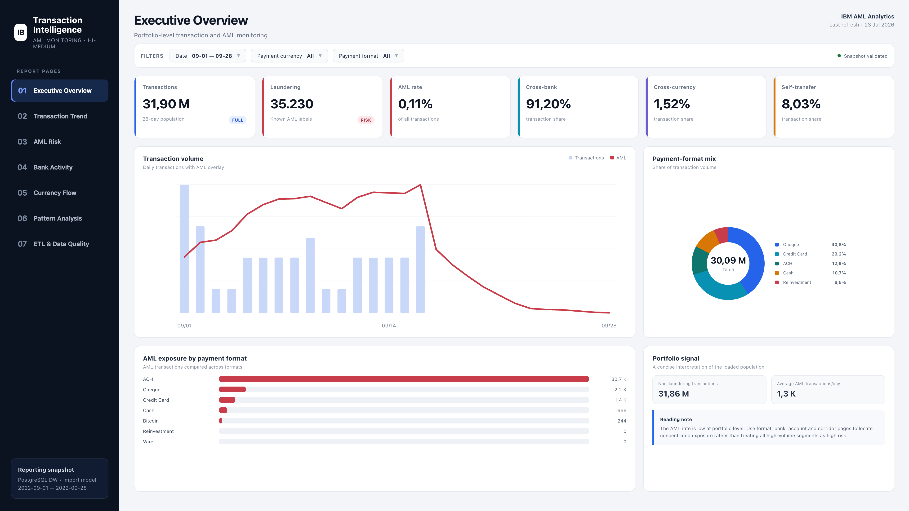
Athena: lớp SQL serverless cho BI
Chỉ quét curated data, KPI được định nghĩa và đối soát trước khi lên dashboard
Athena query layer
AwsDataCatalog
└─ ibm_aml_curated
├─ fact_transaction
├─ fact_pattern_transaction
└─ dimensions
KPI / views
• total_transactions
• aml_rate
• aml_by_payment_format
• daily_volume
• pattern_summary
13/17
Notes:
Athena là query engine serverless, đọc table definition từ Glue Catalog và dữ liệu từ S3. Em sẽ tạo view cho daily volume, AML theo payment format, cross-bank và pattern summary. Power BI chỉ đọc view curated, không đọc raw. Nhờ vậy logic được quản lý tại data layer thay vì lặp lại trong mỗi biểu đồ

Slide 14
Vận hành cloud: lịch chạy, IAM, chi phí
Cloud không chỉ là upload file, phải có cơ chế vận hành có thể kiểm chứng
ORCHESTRATION
SECURITY
MONITORING
COST CONTROL
On-demand
IAM role
theo least privilege
Glue run status và logs
Chạy Glue khi cần
Crawler → ETL
→ curated crawler
S3 Block Public Access
CloudWatch metrics
Parquet + partition giảm scan
Trigger theo trạng thái COMPLETED
SSE-S3 mặc định, KMS nếu cần
Lưu row count, reject, validation
Athena workgroup và giới hạn query
14/17
Notes:
Ở vận hành, mỗi run có run_id, row count trước/sau, thời gian và trạng thái. IAM áp dụng least privilege; S3 giữ Block Public Access và encryption. CloudWatch lưu log và cảnh báo job fail. Athena tính phí theo bytes scanned, Glue theo tài nguyên và thời gian, nên Parquet, partition và chạy sample trước là các kiểm soát chi phí quan trọng

Slide 15
Hoàn thiện AWS PoC
1
2
3
4
LAND
DISCOVER
TRANSFORM
SERVE
S3 bucket, prefixes, upload 3 nguồn
IAM role, Glue Database, Crawler, Catalog
Visual ETL, quality gate, Parquet curated
Athena query, BI, workflow/trigger
15/17
Notes:
Em triển khai theo năm chặng: local baseline, S3 landing, Catalog, Visual ETL, Athena/BI. Mỗi chặng có gate: schema đúng, data quality đạt và KPI khớp số local. Trong demo, em sẽ đi từ kiến trúc, S3 prefix, Glue database, flow Visual ETL, câu lệnh Athena rồi quay lại dashboard để chứng minh business value

Slide 16
AWS PoC
ĐÃ HOÀN THÀNH
CHƯA HOÀN TẤT
PostgreSQL source + Data Warehouse + marts
Glue Crawler: account denied access
Full/incremental ETL và 22 acceptance tests
Visual ETL job chưa được chạy trên AWS
Data profile, business insight và Power BI dashboard
Curated Parquet và Athena table chưa sinh
S3 bucket/prefixes và Glue database ở Singapore
Chưa đo thời gian chạy và chi phí thực tế
Thiết kế AWS pipeline, mapping và kế hoạch demo
Chưa kết nối BI trực tiếp với Athena
16/17
Notes:
Em xin trình bày trung thực trạng thái. Local DW và Power BI đã hoàn thành. Trên AWS em đã tạo bucket ibm-aml-basic-huydungle-20260819, các prefix và Glue database ibm_aml_raw. Khi tạo crawler, tài khoản trả về ‘Account 739515567332 is denied access’, nên em chưa chạy end-to-end. Phần AWS trong bài là proposed architecture và kế hoạch PoC. Nếu được mở quyền, bước tiếp theo là chạy crawler, Visual ETL sample, đối soát Athena với local rồi mới chạy full

Slide 17
Kết luận
1
Business
ACH là ưu tiên điều tra: 12,1% volume nhưng 87,3% AML
2
Data Engineering
Raw bất biến, quality gate, lineage và grain đúng bảo vệ tính tin cậy
3
Cloud
S3 + Glue + Athena đủ cho PoC serverless cơ bản, dễ mở rộng khi cần
17/17
Notes:
Kết luận, business cần ưu tiên ACH, giao dịch liên ngân hàng và ba pattern nổi bật. Dưới góc nhìn Data Engineer, giá trị của project là biến file thành data product có raw–curated zone, catalog, chất lượng dữ liệu, mô hình serving và khả năng quan sát. S3, Glue và Athena là lựa chọn phù hợp cho PoC serverless cơ bản; Power BI là lớp tiêu thụ. Vì AWS chưa hoàn chỉnh, nhưng kiến trúc, control và tiêu chí nghiệm thu đã được thiết kế đủ rõ để triển khai khi tài khoản được cấp quyền
Em xin kết thúc phần trình bày của mình tại đây ạ

